Slide 1
APRESENTAÇÃO DO PROJETO
EventSpace — Plataforma Inteligente de Espaços para Eventos
Detalhamento do Backlog, Critérios de Aceite, Definição de Pronto e Protótipos do Sistema.
EQUIPE DE DESENVOLVIMENTO
DATA
Pedro Lucas • Pedro Henrique • Cesar • Kellyson
30/09/2026

Slide 2
VISÃO GERAL DO PRODUTO
Arquitetura Funcional do EventSpace
Épicos Estratégicos
User Stories
Da gestão operacional à inovação em IA e sustentabilidade.
Priorização focada em valor de negócio e experiência do usuário.
Objetivo Central
Centralizar reservas, eliminar burocracia física e incorporar simulação 3D, IA e EcoEvent Index.

Slide 3
PARTE 1 — PEDRO LUCAS
Gestão de Clientes e Vitrine de Anúncios
US01 • EP01
Prioridade Alta
US05 • EP04
Prioridade Baixa
Cadastro de Clientes
Vitrine de Anúncios
Centralização de dados do cliente.
Exposição online para clientes.

Slide 4

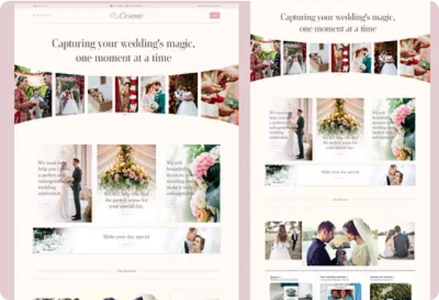
PARTE 1 — PEDRO LUCAS
Critérios de Aceite e Protótipo: CRM e Vitrine
Critério de Aceite (US01)
Substituição total da comunicação informal.
Resultado Esperado
Informações centralizadas para resolução operacional.

Slide 5
PARTE 2 — PEDRO HENRIQUE
Gestão de Reservas e Contratos Digitais
US02 • EP02
US03 • EP02
US06 • EP05
Calendário Interativo
Gestão de Espaços
Checkout & Contrato
Agendamento sem conflitos de horários.
Controle total de disponibilidade.
Pagamento online e assinatura digital.

Slide 6
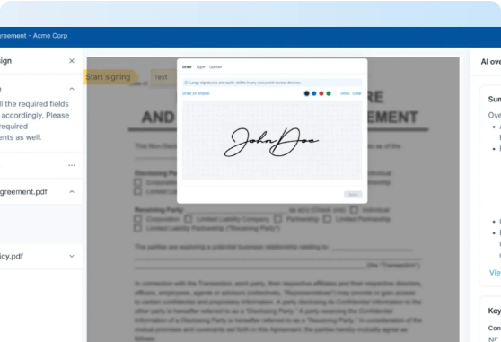
PARTE 2 — PEDRO HENRIQUE
Critérios de Aceite e Checkout Digital
Validação de Horários (US02)
Bloqueio automático de sobreposição de datas.
Confirmação de Reserva (US06)
Status "Confirmado" após liquidação e contrato.

Slide 7
PARTE 3 — CESAR
Painéis, Avaliações e Central de Notificações
US04 • EP03
US07 • EP06
US08 • EP07
Painéis de Controle
Avaliação do Espaço
Lembretes Automáticos
Métricas financeiras e taxa de ocupação.
Notas e comentários para histórico de reputação.
Alertas pré-evento para redução de no-show.

Slide 8
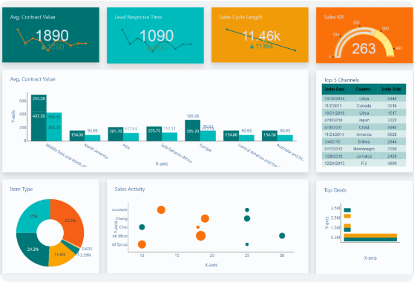
PARTE 3 — CESAR
Critérios de Aceite e Dashboards de Gestão
Liberação Pós-Evento (US07)
Avaliação permitida apenas para reservas concluídas.
Disparo de Lembrete (US08)
Mensagem e-mail/SMS enviada 24 horas antes.

Slide 9
PARTE 4 — KELLYSON
Layouts 3D, Inteligência Artificial e ESG
US09 • EP08
US13 • EP09
US17 • EP10
Simulação Planta 3D
Precificação Dinâmica
Pegada de Carbono
Arranjo virtual de móveis e palco.
Ajuste inteligente de tarifas por IA.
Cálculo de CO2 e EcoEvent Index.

Slide 10
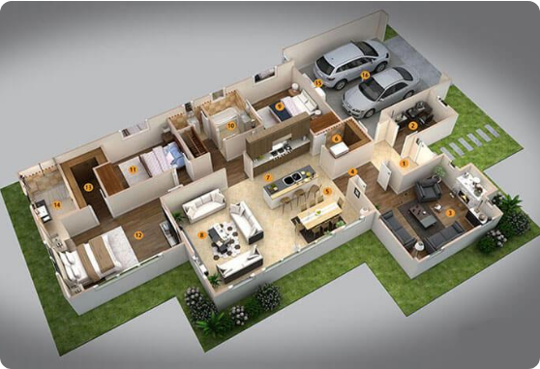
PARTE 4 — KELLYSON
Critérios de Aceite e Protótipo 3D / EcoEvent
Desempenho 3D (US09)
Renderização em menos de 3s e validação de emergência.
Cálculo de CO2 (US17)
Estimativa automática e opção de neutralização.

Slide 11
GARANTIA DE QUALIDADE
Definition of Done (DoD)
Código & Testes
APIs & Sandbox
Desenvolvimento conforme US e testes sem erros.
Gateways e assinaturas testadas em sandbox.
LGPD & WebGL
WCAG & ISO 14064
Criptografia LGPD e alta performance 3D móvel.
Acessibilidade AA e cálculos ambientais ISO.

Slide 12

Obrigado!
Abertura para perguntas, considerações sobre os critérios de aceite e protótipos.
Pedro Lucas • Pedro Henrique • Cesar • Kellyson

